Slide 1


谷歌精品课程
App Inventor 零基础Android移动应用开发
安安爱弹琴
浙江大学城市学院
吴明晖 教授
mhwu@zucc.edu.cn

Slide 2
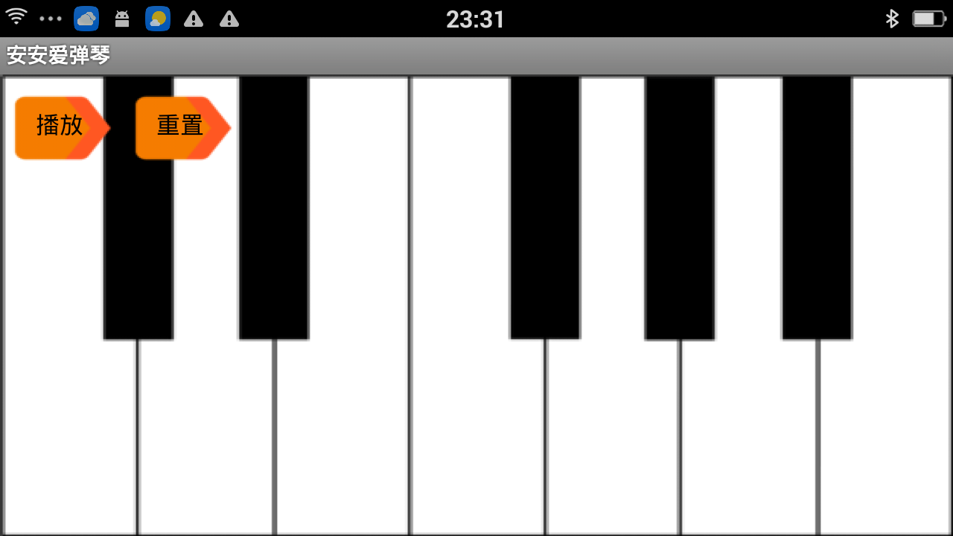
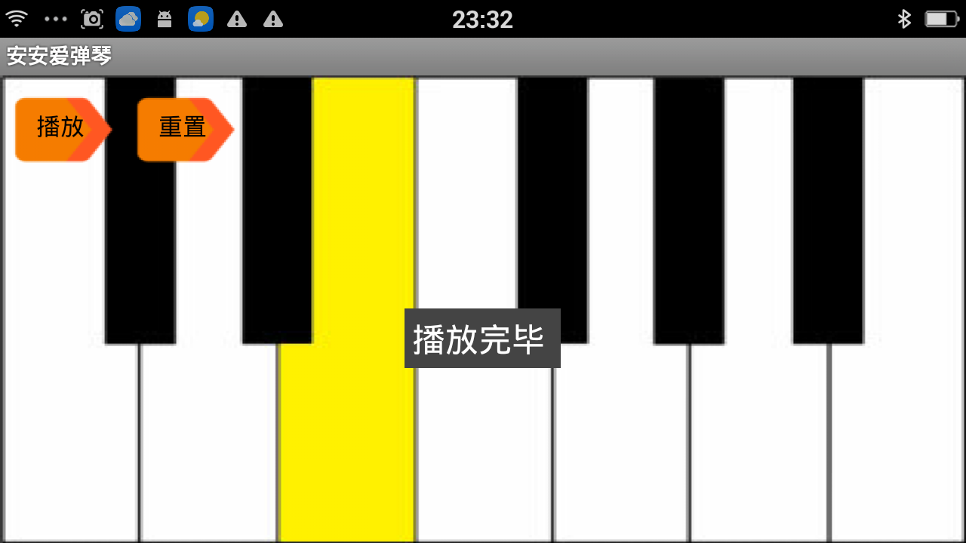
本章目标
谷歌精品课程
了解数组、循环与递归思想
掌握采用列表（List）存放数据
掌握创建递归过程
掌握使用单个音效组件来播放不同的声音文件

Slide 3
谷歌精品课程
App Inventor 零基础Android移动应用开发
安安爱弹琴 - 案例展示

Slide 4
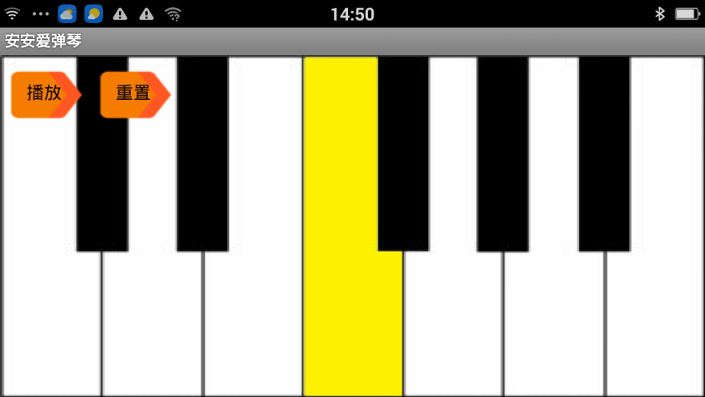
展示与分析
(a)开始界面
(b)弹琴中

Slide 5
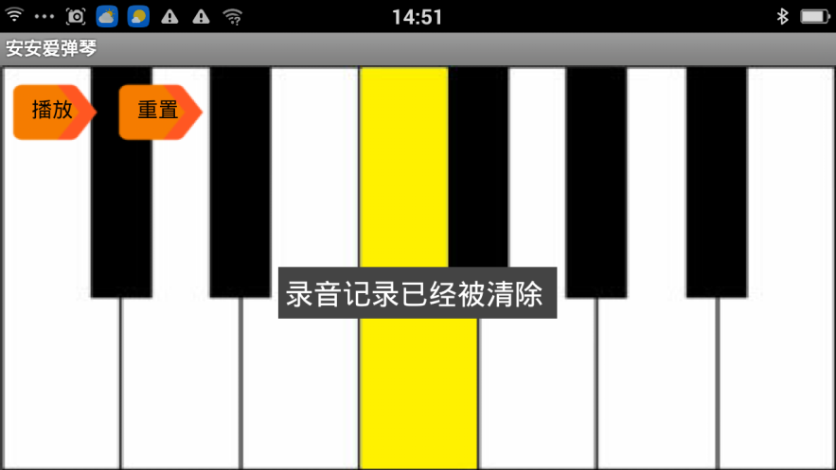
展示与分析
(c)播放录音完毕
(d)重置

Slide 6

谷歌精品课程
App Inventor 零基础Android移动应用开发
安安爱弹琴 – 组件设计

Slide 7
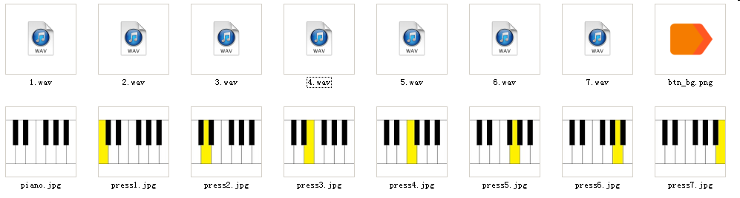
安安爱弹琴 素材准备
9张图片：图标图片、按钮背景图文件、7张不同琴键按下的图片文件；
7个音频声音文件：1~7.wav，音节文件

Slide 8
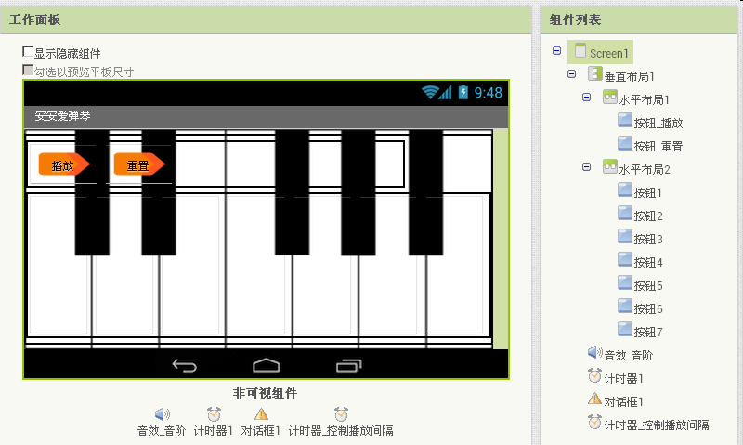
组件设计

Slide 9
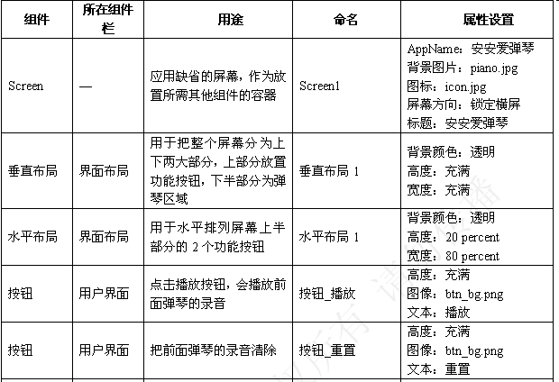
所有组件的说明及属性设置（1）

Slide 10
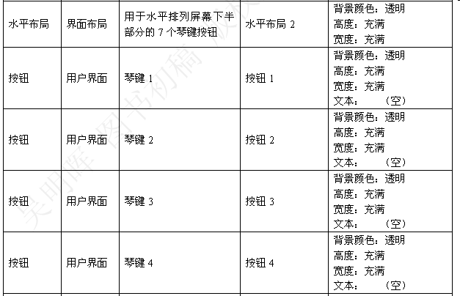
所有组件的说明及属性设置（2）

Slide 11
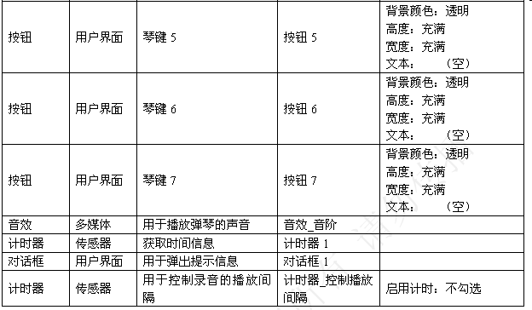
所有组件的说明及属性设置（3）
模拟器中切换横屏/竖屏模式用 Ctrl+F11

Slide 12
谷歌精品课程
App Inventor 零基础Android移动应用开发
安安爱弹琴 – 行为逻辑设计

Slide 13
谷歌精品课程
App Inventor 零基础Android移动应用开发
实现弹琴的发音

Slide 14

实现弹琴的发音

Slide 15
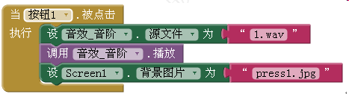
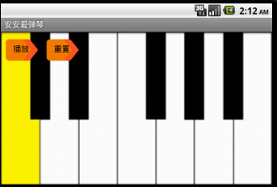
增加弹琴时的视觉效果

Slide 16
谷歌精品课程
App Inventor 零基础Android移动应用开发
利用过程改进代码

Slide 17
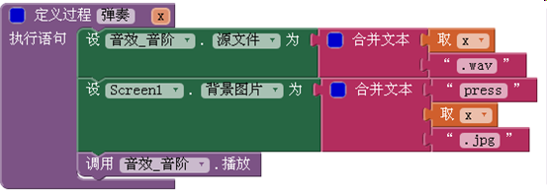

定义“弹奏”过程
7个琴键，不能机械地拷贝粘贴
源文件命名要有规律和意义！

Slide 18
谷歌精品课程
App Inventor 零基础Android移动应用开发
避免资源文件找不到

Slide 19
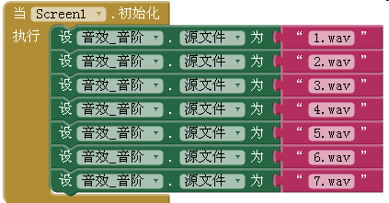
避免资源文件找不到
由于App刚开始运行时音频文件还没有加载到内容中，当用户弹琴时可能会报找不到音频文件的错误
预先加载！
这些代码从逻辑功能上讲只有最后一句有意义，前面的设置都会被后面的直接覆盖掉
但正是通过这些设置语句，把所有音频文件都加载进了手机运行内存

Slide 20
谷歌精品课程
App Inventor 零基础Android移动应用开发
增加录音功能

Slide 21

录音需要做的事情
把用户弹奏的曲子录下来，后面可以播放录音
需要记录下来2类信息：
用户弹了什么琴键，要按顺序记录
每个琴键是什么时候弹的，要知道相邻两个琴键弹奏的时间间隔

Slide 22
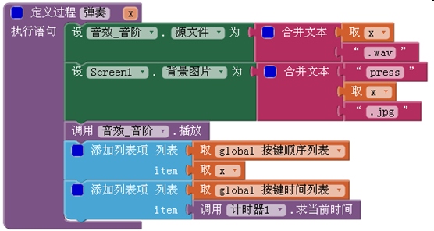
带录音功能的弹奏

Slide 23

列表所记录的内容示例
例如用户点击的是“1…2…1…2…3…”（即“按钮1，按钮2，按钮1，按钮2，按钮3”），最终按键顺序列表和按键时间列表中都应该有5个元素，对应关系如表所示

Slide 24
谷歌精品课程
App Inventor 零基础Android移动应用开发
实现播放录音

Slide 25
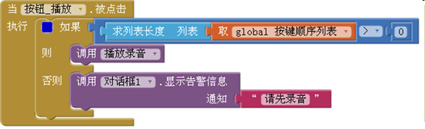
播放按钮被点击

Slide 26
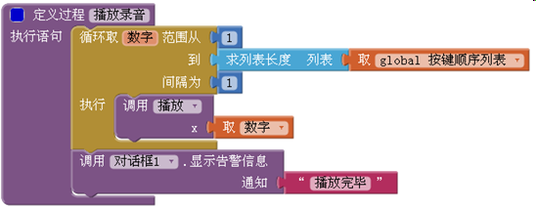
播放录音 过程

Slide 27
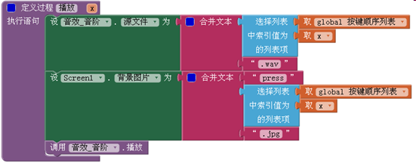
播放 过程

Slide 28
调试运行
问题：
播放了音阶，但速度很快，感觉就一个声音，没体现弹奏的时间间隔

Slide 29
谷歌精品课程
App Inventor 零基础Android移动应用开发
实现正常的播放录音

Slide 30
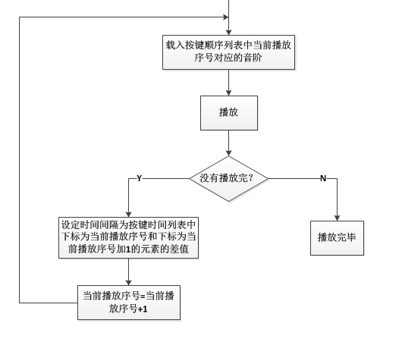
播放录音流程图

Slide 31

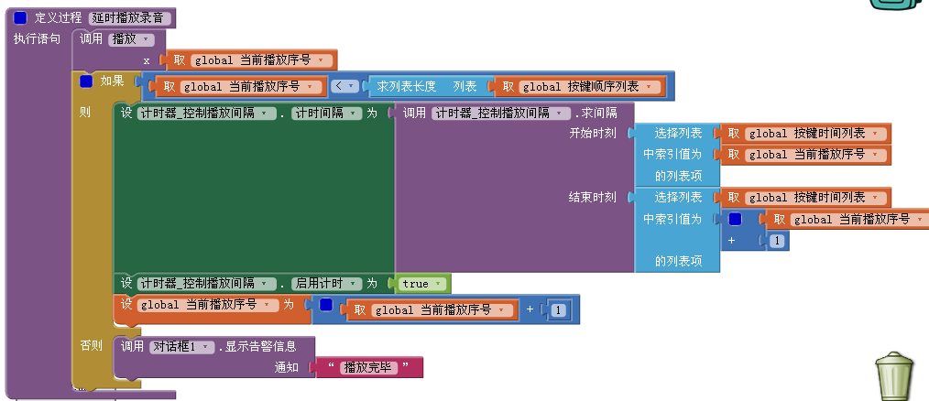

播放录音
通过设置时钟间隔来控制放音速度

Slide 32
谷歌精品课程
App Inventor 零基础Android移动应用开发
重置

Slide 33
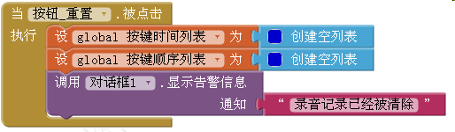
重置

Slide 34
谷歌精品课程
App Inventor 零基础Android移动应用开发
递归

Slide 35
递归
在“延时播放录音”过程模块和计时器的“计时”事件处理模块中，实际存在着一种互相调用：
当在“延时播放录音”过程模块中把计时器设置为可用时，等待了相应的时间间隔后就会转入计时器的“计时”事件处理模块
而在“计时”的事件处理模块中又直接调用了“延时播放录音”
这种A模块的实现过程中调用了B模块，而B模块的实现过程中又调用了A模块，实际上是一种递归

Slide 36
一个例子
用过程实现求 n！

Slide 37
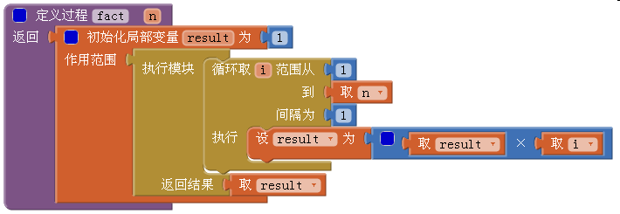
递推法
1．递推法
在学习循环时，计算n！采用的就是递推法：
n！= 1×2×3×…×n

Slide 38

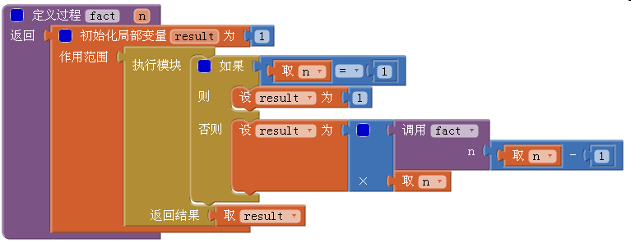
递归法
2．递归法

Slide 39
谷歌精品课程
App Inventor 零基础Android移动应用开发
理解递归执行过程

Slide 40
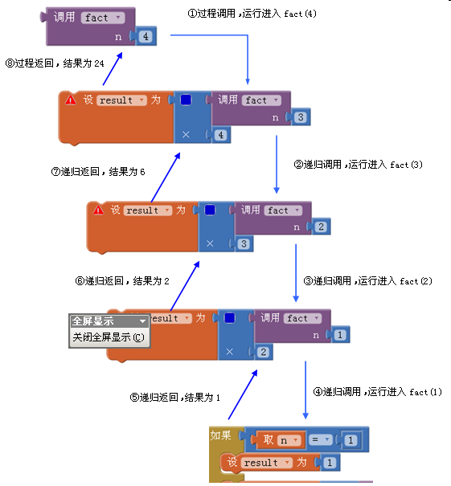
理解递归执行过程

Slide 41
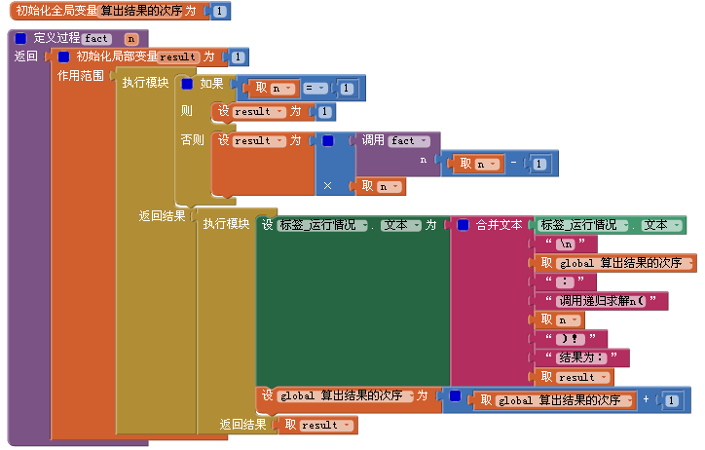
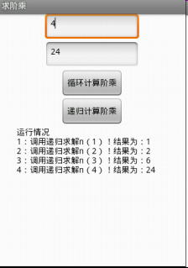
递归法
递归法

Slide 42
谷歌精品课程
App Inventor 零基础Android移动应用开发
安安爱弹琴 – 作业和思考题

Slide 43

作业和思考题
动手实践“安安爱弹琴”App的开发和调试运行过程
开发一个App，实现阿克曼函数的递归求解
在“安安爱弹琴”的基础上，设计和开发一款“跟我学弹琴”的小应用。“跟我学弹琴”增加了乐谱功能，玩家可以根据屏幕上显示的乐符提示来跟弹
43

